Slide 1

Produktpräsentation
GSW-B
Greifer mit Schaftschnittstelle

Slide 2
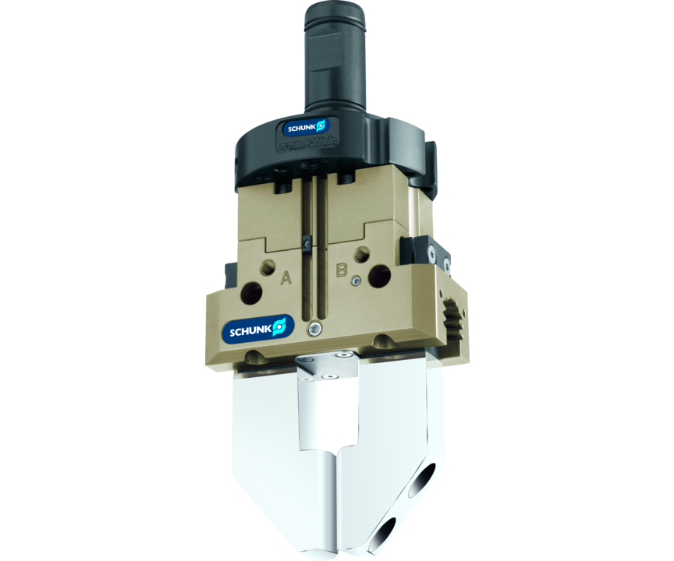
Greifer mit Schaftschnittstelle
Universalgreifer PGN-plus/PZN-plus mit Schaftschnittstelle GSW-B
Die einfachste Lösung für die Einbindung von SCHUNK Greifern in Werkzeugmaschinen.
Bis zu 1740 N Greifkraft

Slide 3

Hoher Durchfluss. Kosteneffizient. Leistungsstark.

Slide 4
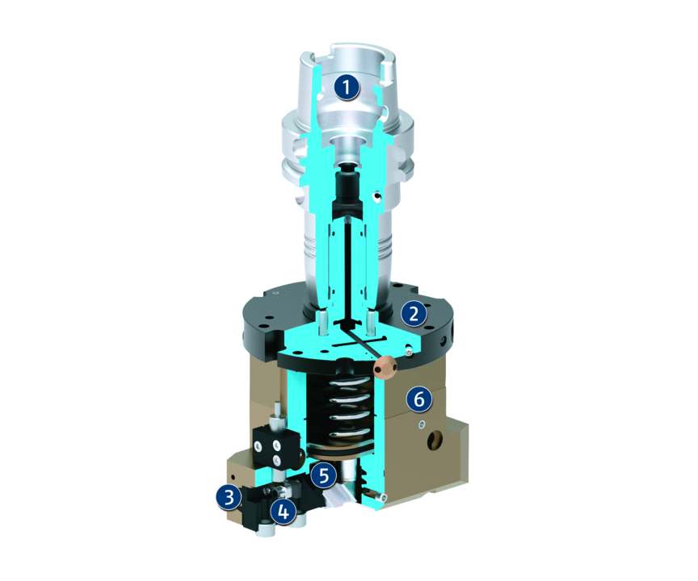
Funktionsprinzip
Funktionsbeschreibung
Der durch die zentrale Maschinen-Kühlflüssigkeitszufuhr vorhandene Druck wird über den in die Adapterplatten integrierten Druckteiler reduziert. Der Greifer kann damit beaufschlagt werden und über Kolben und Keilhaken die Grundbacken entsprechend betätigen.
Während des Zugreifens gibt der Greifer über das seitliche Druckbegrenzungsventil kontinuierlich Kühlschmiermittel bzw. Druckluft ab.
1
Aufnahme
2
Adapterplatte mit integriertem Druckteiler
3
Vielzahn-Gleitführung
4
Grundbacke
5
Keilhakenprinzip
6
Gehäuse

Slide 5
Vorteile – Ihr Nutzen
Preiswerte Einheit aus einem Universalgreifer PGN-plus/PZN-plus und einer Schaftschnittstelle
Schnelles, automatisiertes Einwechseln des Greifers aus dem Werkzeugmagazin
Vollautomatischer Werkstückwechsel ohne Roboter- oder Portaleinsatz

Slide 6
Technische Daten
Technische Daten Übersicht
Baugröße | Eigenmasse | Max. zul. Drehzahl | Nennbetriebsdruck Druckluft | Nennbetriebsdruck Kühlmittel
 | [kg] | [1/min] | [bar] | [bar]
50 | 0.2 | 20 | 6 | 40
64 | 0.23 | 20 | 6 | 40
80 | 0.31 | 20 | 6 | 40
100 | 0.42 | 20 | 6 | 40

